Slide 1
第一章：机器学习扫盲
超市商品购买关联分析

Slide 2
项目背景：发掘消费者购物偏好
超市通常以快速消费品的销售为主 ， 具有和百货 、电子商务等不同 的特征，比如消费者在购买决策和购买过程上就有自身的特点。快速消费品大都是日常用品，在采购时常出现即兴的情形，可能由于某些因素引发冲动购物。并且在购买时，可能对周围其他人的建议不敏感，更多取决于个人偏好，同时商品的外观、包装、广告、促销、价格、销售点等均对销售起着重要作用。
在国内的快速消费品市场，商品品种的差异性不大 ，价格竞争的空间也很小。如何对商品进行合理布局，如何设计'受欢迎的促销方案就成了超市竞争客户的一个关键点 ， 而布局、广告和促销的设计必须贴近消费者 ，这就要求超市分析消费者购物的个人偏好，并且找到共性。
本案例就是在这种背景下，受一家中型超市的委托 ， 希望根据顾客的购买情况来帮助其优化营销方案和提升客户满意度。

Slide 3
分析思路和业务理解
超市在运营中保存了交易明细账数据，考虑根据顾客购买商品的情况，分析商品购买之间的关联，从而为超市提供合理的建议。
分析商品之间的潜在联系。顾客在选购商品时，经常会同时选购若干商品 ，这些商品之间存在一定关联。
分析顾客可能还会购买的商品 。 根据已经选购商品的情况，预测顾客还可能选购的商品。
基于这两点的分析结果 ， 可以对超市运营和促销提供以下建议：
优化商品布局:根据客户的购物喜好，调整商品布局，让客户有更好的购物体验，同时剌激消费者的购物冲动。
设计促销方案 : 设计一些商品捆绑销售套餐 ， 提升购买价值 。
快速商品推荐:推荐消费者最可能感兴趣的商品，提高客户满意度，促进销售。

Slide 4
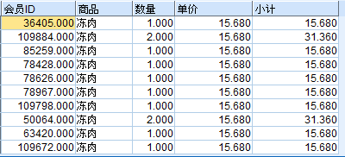
数据准备
某日顾客商品购买明细.sav
购物数据结构及预览效果如下
变量名称 | 变量类型 | 取值说明
会员_ID | 离散
商品 | 离散 | 牛奶、甜食、啤酒等
数量 | 连续 | 大于0的整数
单价 | 连续 | 大于0的实数
小计 | 离散 | 数量*单价

Slide 5
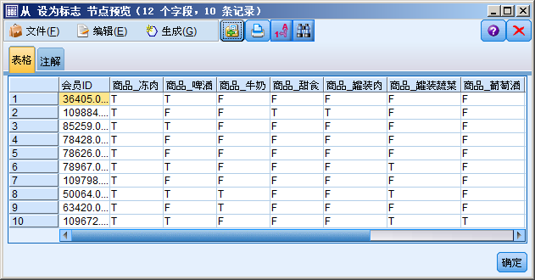
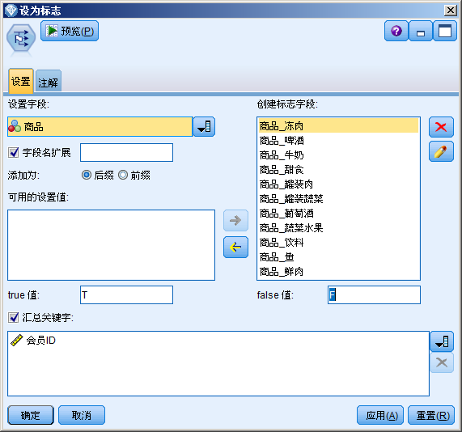
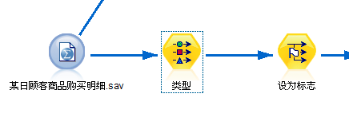
数据准备
超市对顾客购买商品的记录信息是按照每个顾客购买的商品条目来记录数据的。为了进行关联分析，需要对这种数据结构进行调整。我们把数据变为每行代表一个顾客的购买行为， 在每一行中记录该顾客在各商品的购买情况 ， 可以用 T 表示顾客购买了该商品， F 表示顾客没有购买该商品。
使用类型和设为标志节点处理商品购买信息转换为布尔值效果。

Slide 6
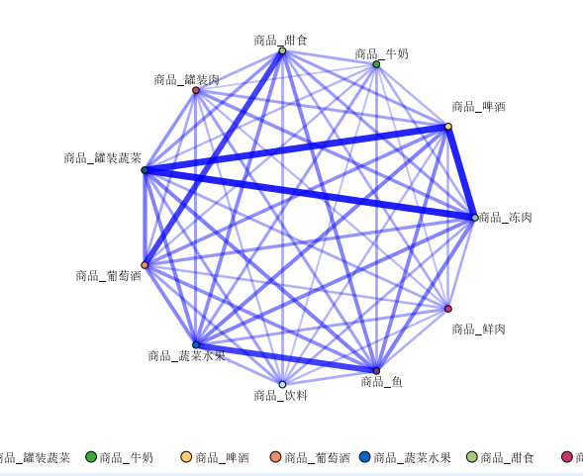
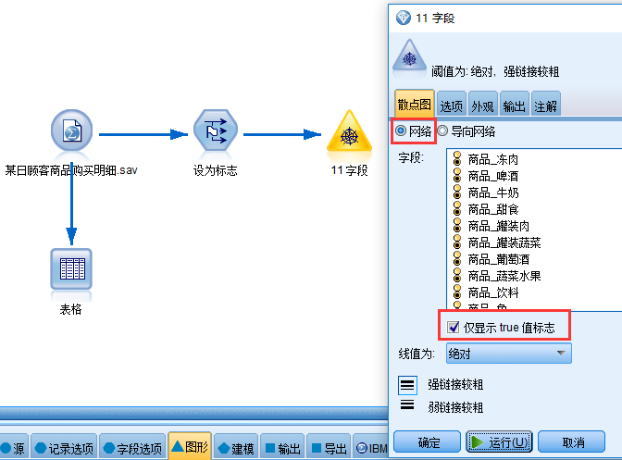
商品购买关联分析
通过网络图观察商品之间的购买联系

Slide 7
关联分析-常用关联方法
Apriori （先验算法）是一种关联规则发现方法，侧重于找出数据库中某些特定事件一起发生的情况，以找出那些可信的并且具有代表性的规则。
连续关联规则挖掘算法 Carma(The continuous association rule rnining algorithm)是
Apriori 算法的替代方案，该算法减少了 I0 成本，降低了对时间和空间的要求。
序列模型可以从连续数据或面向时间的数据中发现模式，比如按时间表记录的采购清单。序列的元素为组成一个事务的项目集合。

Slide 8
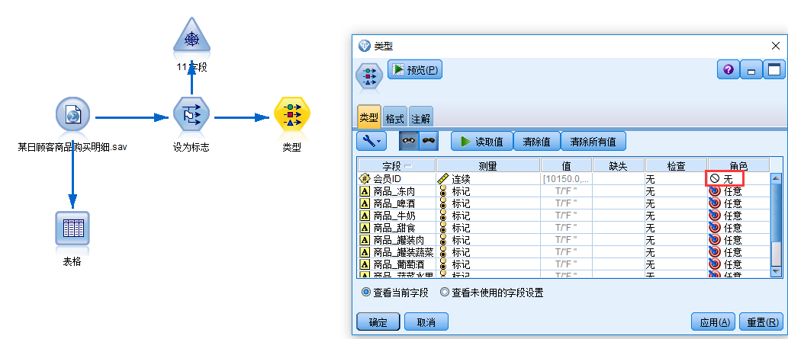
商品购买关联分析
1、建模之前，先设置各角色类型，注意各变量既是条件也是结果。
会员ID是标识，改为“无”，其他字段是两者取其一，改为“任意”

Slide 9
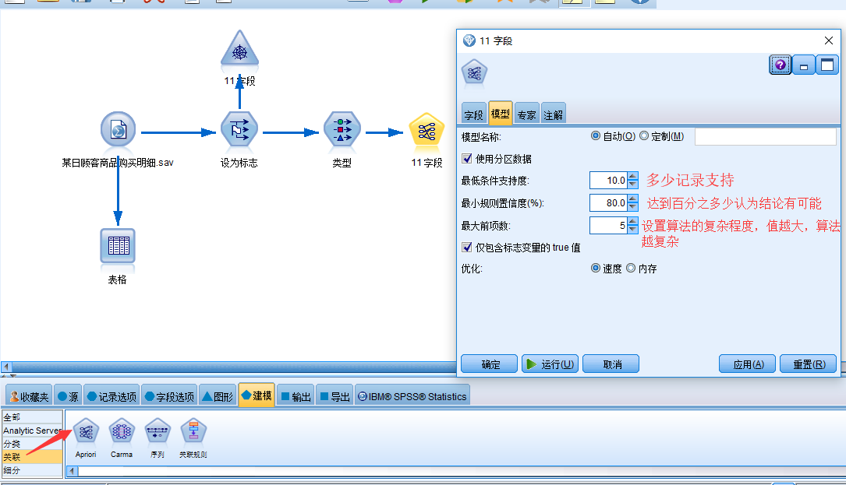
商品购买关联分析
2、添加Apriori节点推算关联模型

Slide 10
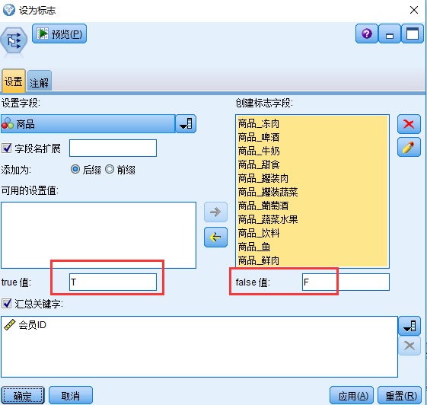
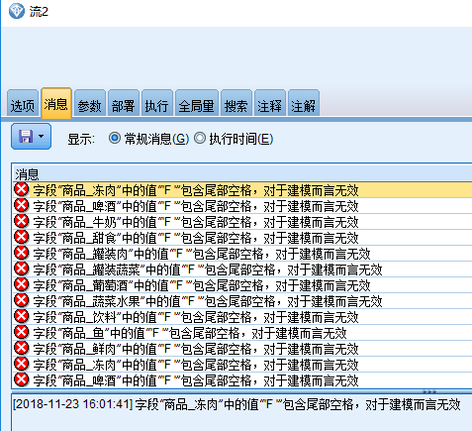
商品购买关联分析
2、添加Apriori节点推算关联模型
出现错误在设置标志改掉默认空格

Slide 11
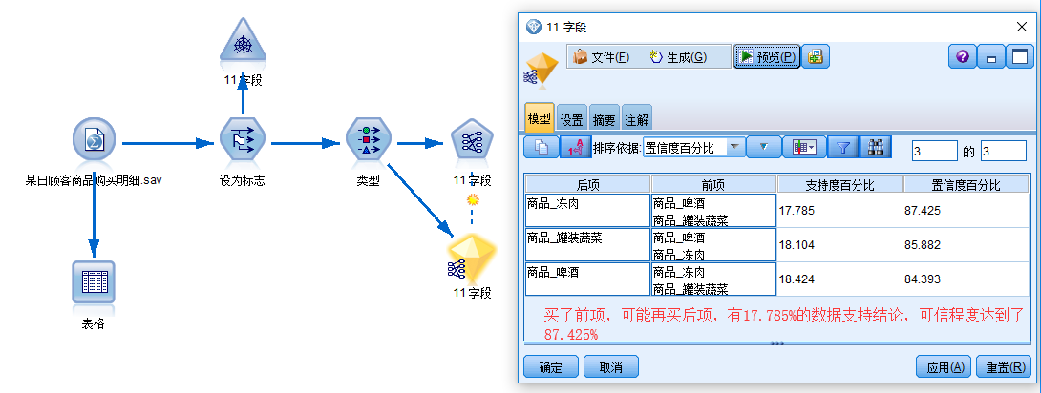
商品购买关联分析
2、添加Apriori节点推算关联模型

Slide 12
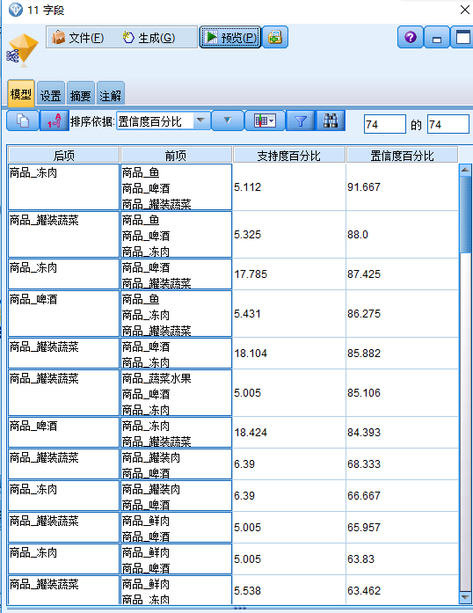
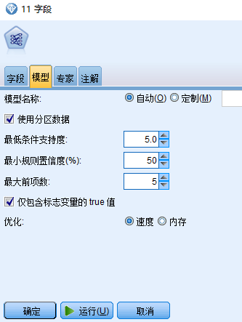
商品购买关联分析
3、调整规则，运行结果

Slide 13
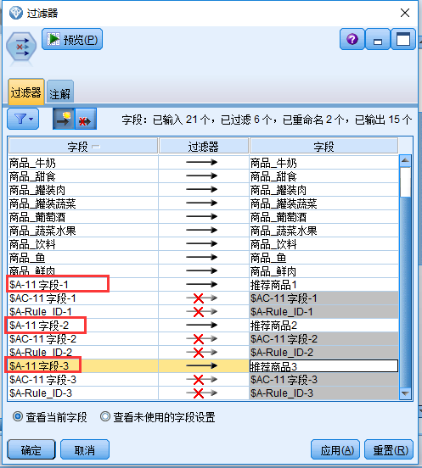
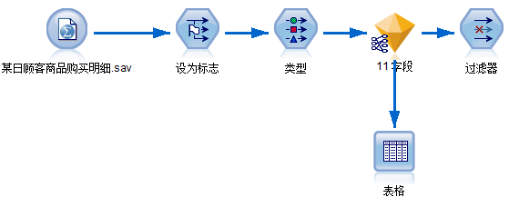
商品购买关联分析
4、将模型带入表格运行，观察商品推荐结果
1）、将添加的置信度、支持度没用的字段去掉

Slide 14
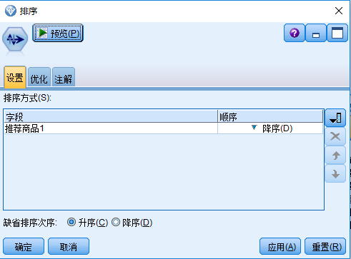
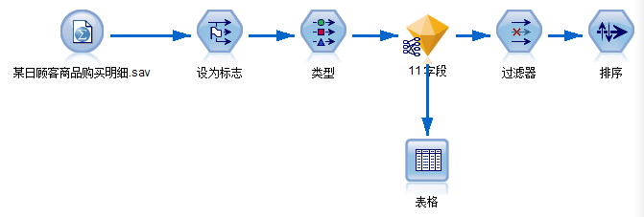
商品购买关联分析
4、将模型带入表格运行，观察商品推荐结果
2）、将“推荐商品1”字段中有值的内容放到前面

Slide 15
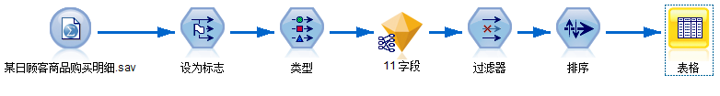
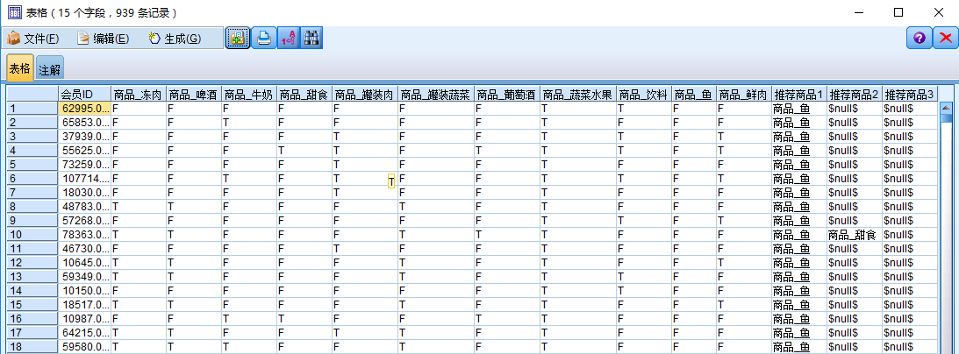
商品购买关联分析
4、将模型带入表格运行，观察商品推荐结果

Slide 16
结果应用
分析完商品购买关联后 ， 可以有以下业务应用：
优化商品布局:通过网络图，能够分析出有些商品很容易被同时购买，在超市进行商品排列时，可以把这些商品摆放得靠近一些，或者在同一通道内。当顾客购买某一商 品时， 方便购买其他关联商品，也会产生一些购物冲动来同时购买其他商品。比如把葡萄酒与甜食摆放在一起，啤酒跟罐装蔬菜摆放在一起。
设计促销方案 : 依据商品关联分析的结果，设计促销方案会更能吸引顾客。比如对于关联性强的商 品葡萄酒和甜食，可以设计捆绑促销，同时购买这两种商品，可以优惠 5%; 或者购买葡萄酒后 ， 可以优惠 10%的价格购买甜食。
快速商品推荐 : 点算完顾客购买的商品后，通过关联分析模型，可以推测顾客还可能购买的商品，此时可 以向顾客进行推荐。

